Slide 1
Aktueller Stand: 02.03.18
-Masterthesis-

Slide 2
TODOs
Generator verbessert
1-NN mit DTW auf Echtdaten
1-NN/DTW mit sliding Window auf Echtdaten
CNN

Slide 3
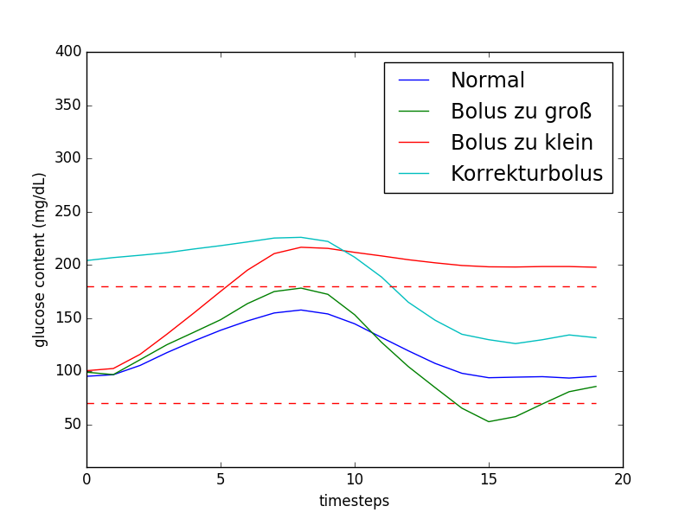
Generator verbessert
Startwerte variieren zwischen +/- 20 des Normalwertes
Auf vier Kategorien reduziert, um sich ausschließlich auf den Bolus zu konzentrieren

Slide 4
1NN/DTW auf Echtdaten (Static)
1 Datensatz
9735 Blutzuckerwerte
486 Zeitreihen mit einer Länge von 20 (≙ einem Beobachtungsraum von ~ 5h)
100 Samples pro Kategorie, 486 * 400 Vergleiche (~200.000)

Slide 5
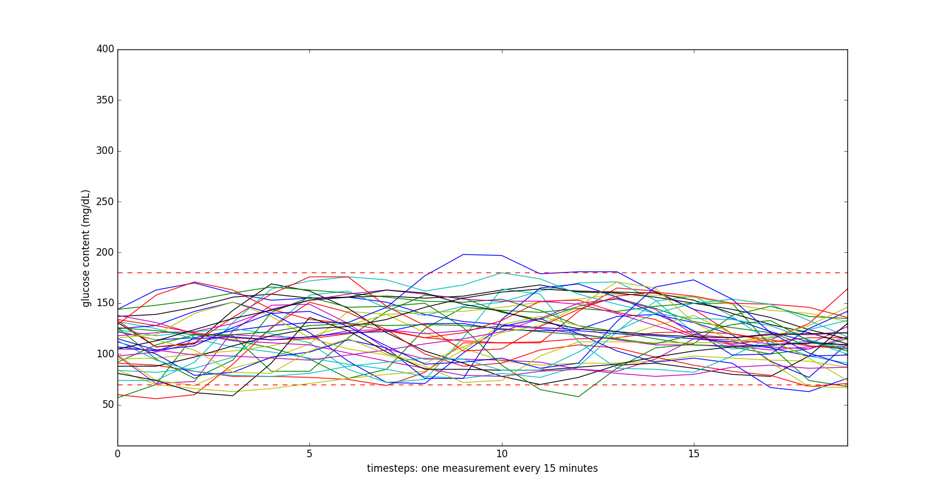
DTW auf Echtdaten (Static)
-Kategorie 1: Normal-

Slide 6
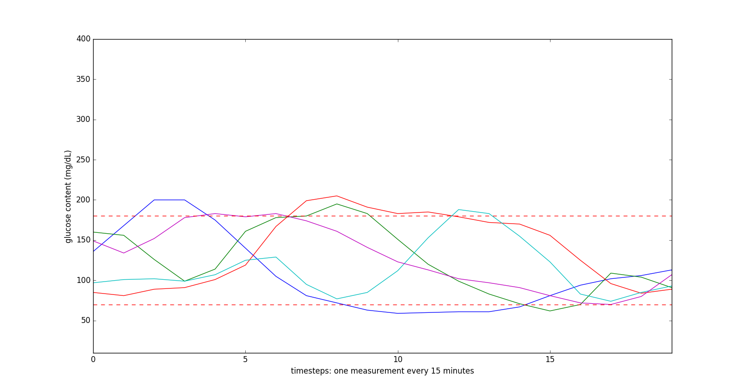
DTW auf Echtdaten (Static)
-Kategorie 2: Bolus zu groß-

Slide 7
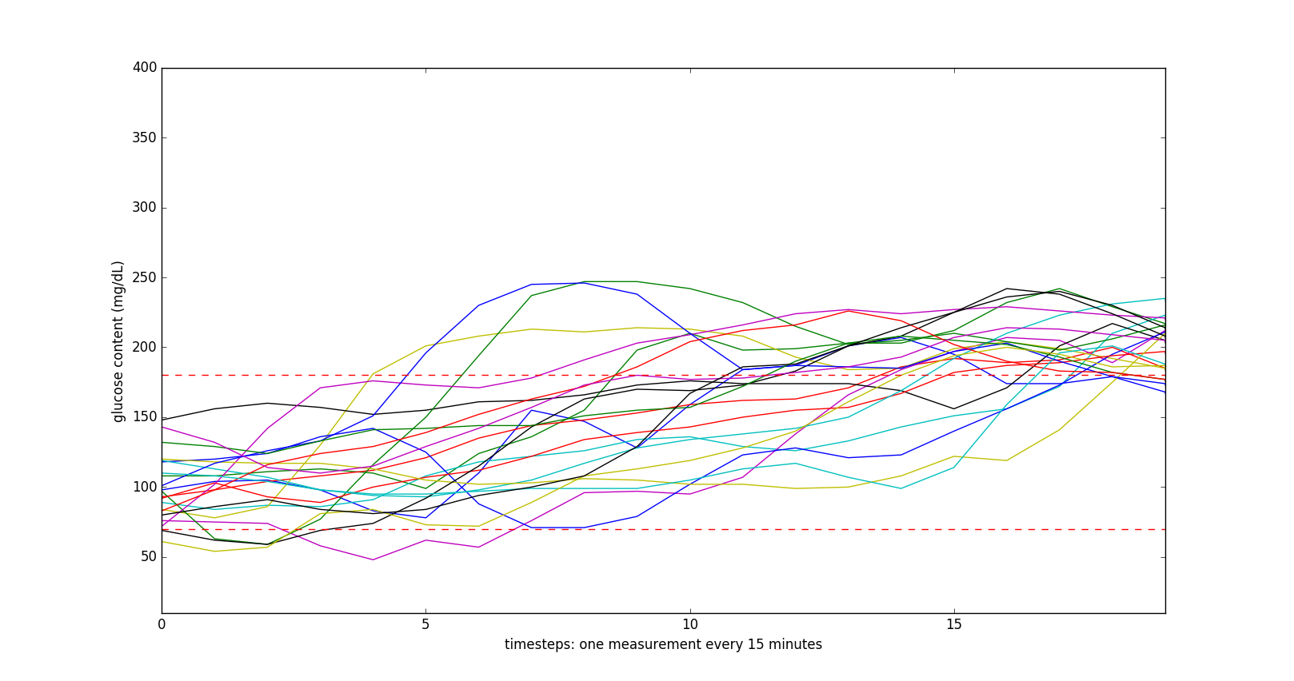
DTW auf Echtdaten (Static)
-Kategorie 4:Bolus zu klein-

Slide 8
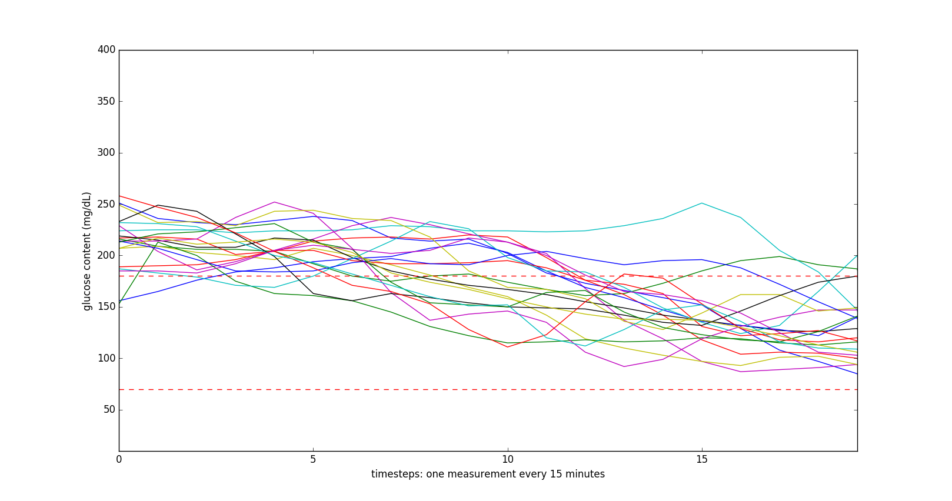
DTW auf Echtdaten (Static)
-Kategorie 6: Korrekturbolus-

Slide 9
DTW auf Echtdaten (Dynamic)
9735 Werte, Window size = 20 (Länge der Zeitreihen), ->9716 Zeitreihen
100 Samples pro Kategorie, 9716 * 400 Vergleiche ( ~ 4 Mio.)

Slide 10
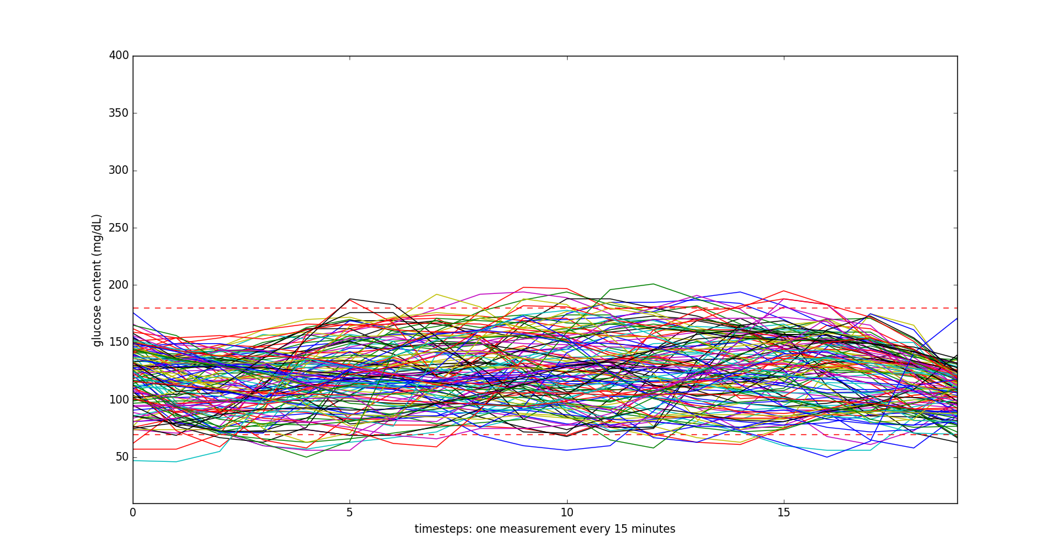
DTW auf Echtdaten (Dynamic)
-Kategorie 1: Normal-

Slide 11
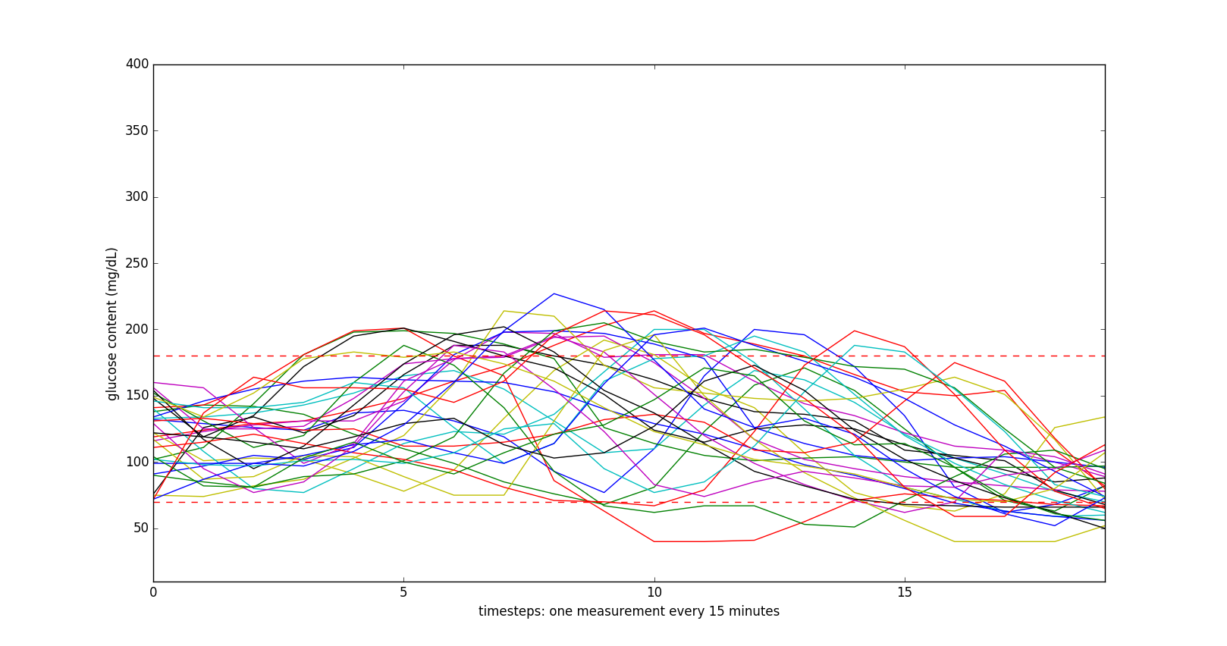
DTW auf Echtdaten (Dynamic)
-Kategorie 2: Bolus zu groß-

Slide 12
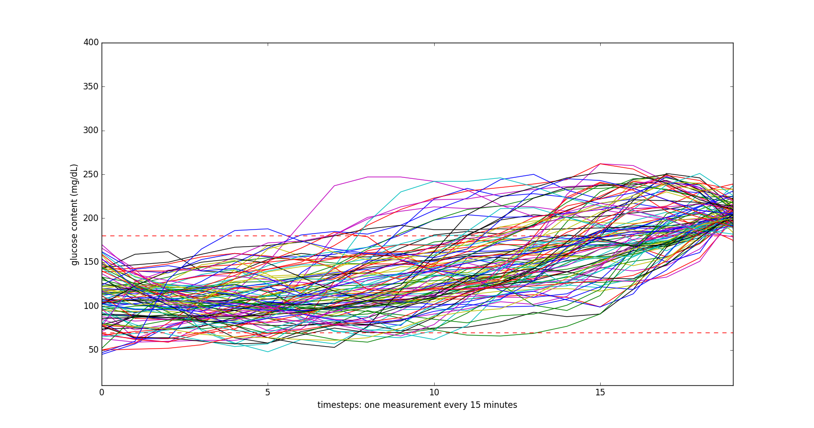
DTW auf Echtdaten (Dynamic)
-Kategorie 4: Bolus zu klein-

Slide 13
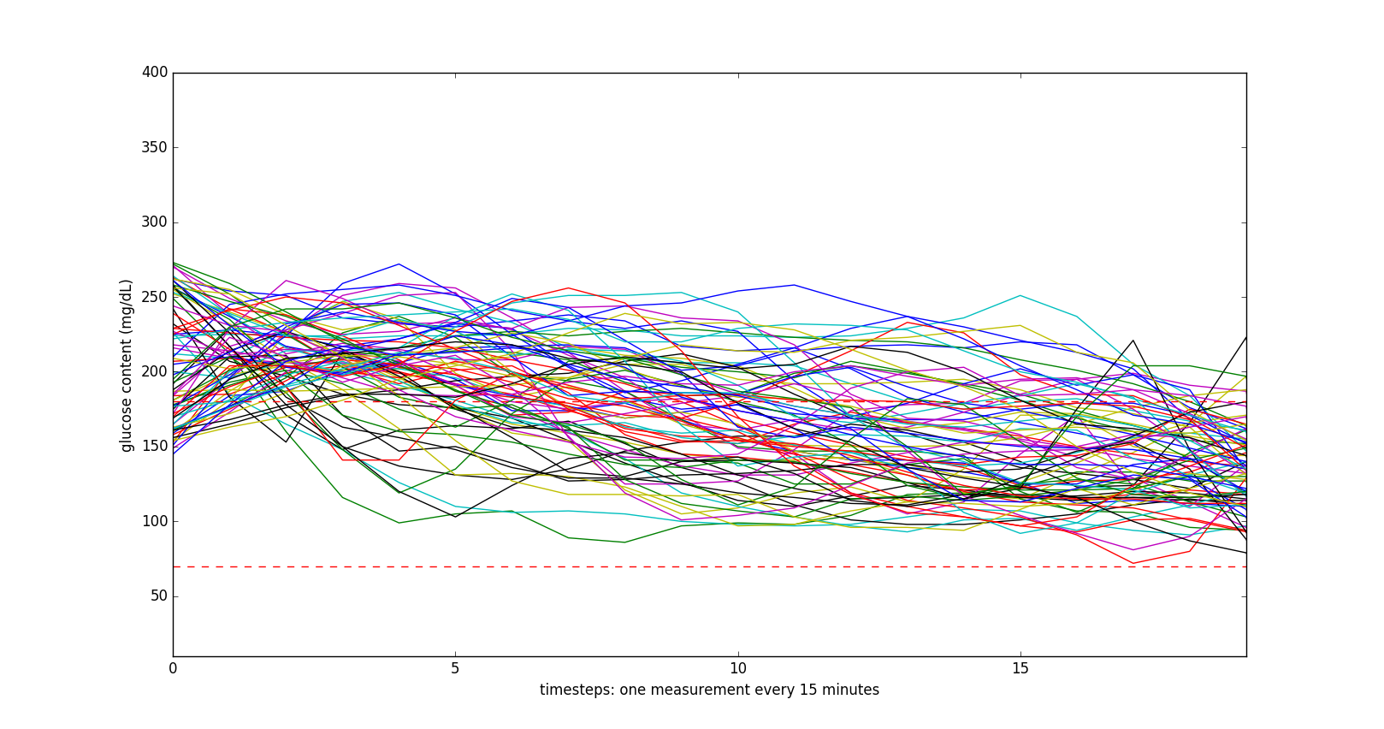
DTW auf Echtdaten (Dynamic)
-Kategorie 6: Korrekturbolus-

Slide 14
Was nun?
Bisherige Erkenntnis:
Es gibt Abschnitte in den Echtdaten, die in eine der vier Kategorien einzuordnen sind, sowie Abschnitte, die nicht passen
→ Wie hängt der Bolus mit den Kurven zusammen?

Slide 15
CNN
Warum könnte ein CNN besser geeignet sein?

